Slide 1
EL MOVIMIENTO VERDE

Slide 2
ÍNDICE:
Energía osmótica.
Concepto.
Cómo funciona.
Vídeos e imágenes.
Bibliografía.

Slide 3
Energía osmótica
Es una energía eléctrica que puede ser generada de manera natural cuando el agua dulce entra en contacto con el agua salada a través de una membrana durante lo que se conoce como ósmosis.

Slide 4
Concepto:
El concepto es: una membrana semipermeable que separa dos líquidos con diferentes concentraciones de sal y los iones de sal atraviesan la membrana hasta ambas concentraciones se equilibran.
Y como un ion es básicamente un átomo con carga eléctrica el movimiento de los iones podría ser utilizado para generar electricidad

Slide 5
Cómo funciona:
Tiene que haber dos compartimentos llenos de líquido que están separados por una membrana ultradelgada.
La membrana tiene un pequeñísimo agujero, a través del cual los iones del agua de mar pasan al agua dulce, hasta que las concentraciones de sal en ambos líquidos se igualan.
A medida que los iones atraviesan el agujero, sus electrones son transferidos a un electrodo que se usa para generar la corriente eléctrica.
Haciendo que el coche pueda generar movimiento.

Slide 6
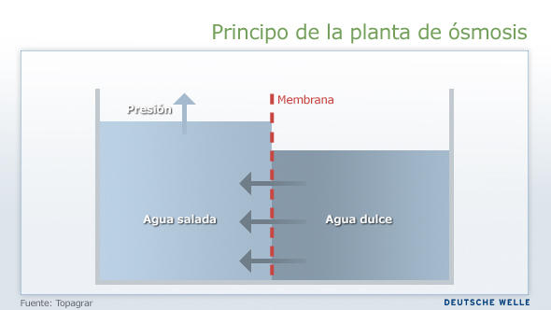
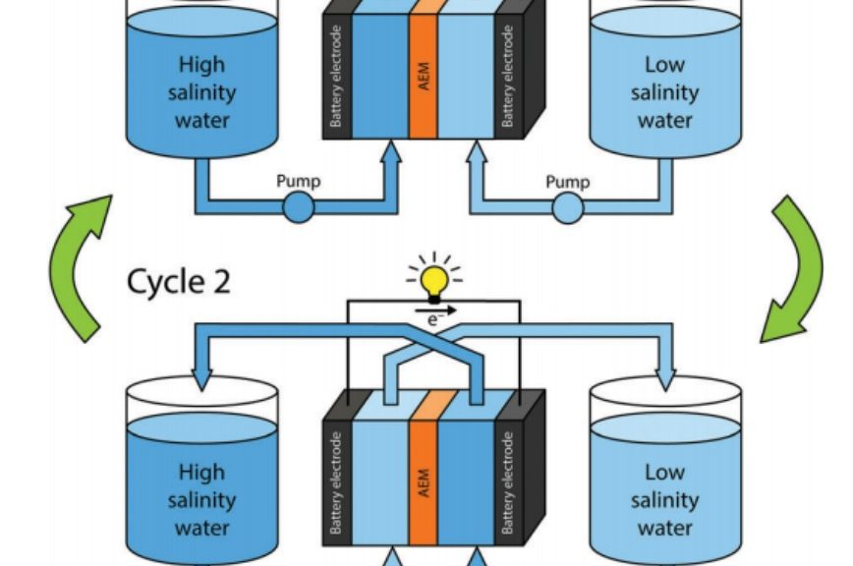
https://elperiodicodelaenergia.com/energia-osmotica-generan-electricidad-con-agua-sal-y-una-membrana-de-molibdeno/
https://www.diariodeibiza.es/energia/2018/04/19/nanotecnologia-espolea-energia-azul/983331.html

Slide 7
Bibliografía:
https://blog.holaluz.com/que-es-la-energia-osmotica-y-por-que-sera-clave-en-el-futuro-de-la-energia/
https://www.bbc.com/mundo/noticias-36805727
https://www.energyavm.es/la-energia-osmotica-futuro-la-electricidad-renovable/

